Slide 1
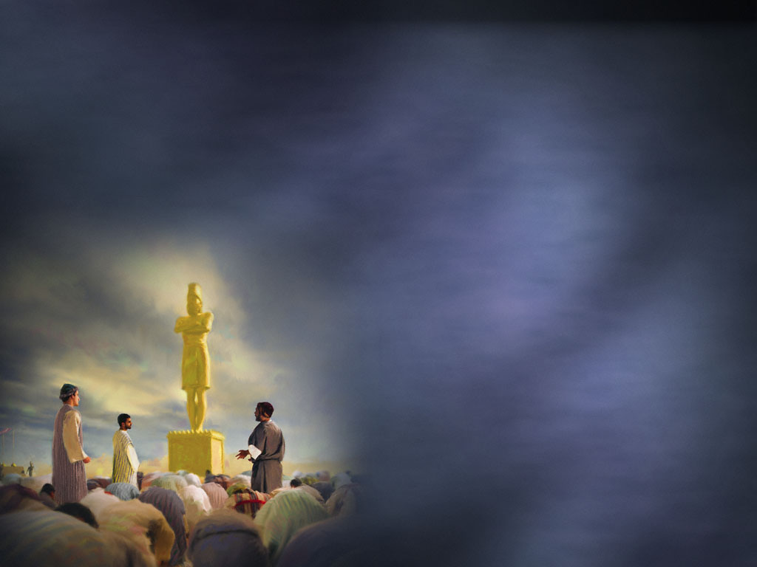




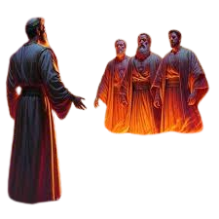


NACIONALISMO RELIGIOSO
REFLEXIONES PARA LA IGLESIA HOY

Slide 2

CONSIDERAD
En Colombia, dos de cada tres embarazos son embarazos no deseados. Así lo reveló un estudio sobre prácticas de aborto del Instituto Guttmacher publicado en el 2008. La cifra de abortos por año en el país, legales y clandestinos, es aprox. de cuatrocientos mil.
https://www.guttmacher.org/es/fact-sheet/datos-sobre-el-embarazo-no-deseado-y-aborto-inducido-en-colombia
CICLO DE CONFERENCIAS: LIBERTAD DE CONCIENCIA AMENAZADA

Slide 3

"¿CÓMO PODEMOS RESCATAR A AQUELLOS QUE ESTÁN SIENDO LLEVADOS A LA MUERTE?”
Mientras lees este párrafo, tres niños son injustamente masacrados en Estados Unidos”
El texto es parte de la campaña antiaborto usada para obtener votos en las iglesias Cristianas del estado de Oklahoma (EE.UU). Esto ocurrió durante la elección presidencial de 2024. en uno de los estados del llamado cinturón de la Biblia conformado por nueve estados del sur este de Estados Unidos.
CICLO DE CONFERENCIAS: LIBERTAD DE CONCIENCIA AMENAZADA

Slide 4

EL PÉNDULO REGRESA
APOCALIPSIS 13:3 “Vi una de sus cabezas como herida de muerte, pero su herida mortal se había sanado.”
Al mismo tiempo la anarquía trata de hacer desaparecer toda ley, no solo divina sino humana…
…el espíritu de inquietud, desorden y derramamiento de sangre; la propagación mundial de las mismas enseñanzas que produjeron la Revolución Francesa, tienden a envolver al mundo entero en una lucha similar a la que convulsionó a Francia. ED 206
CICLO DE CONFERENCIAS: LIBERTAD DE CONCIENCIA AMENAZADA

Slide 5

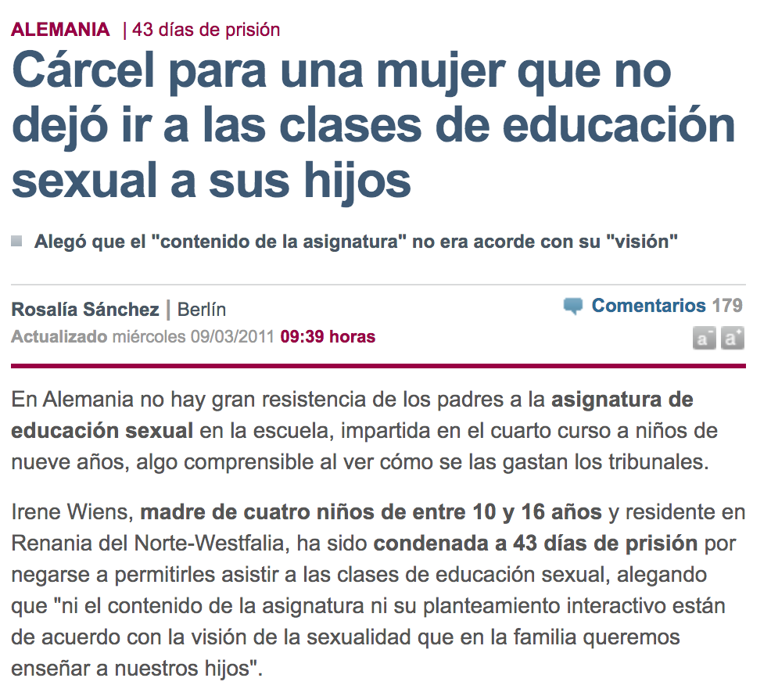

Secularismo, inmoralidad y libertinaje promovidos por el estado
CICLO DE CONFERENCIAS: LIBERTAD DE CONCIENCIA AMENAZADA

Slide 6
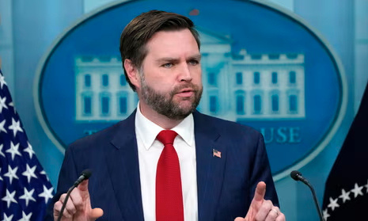
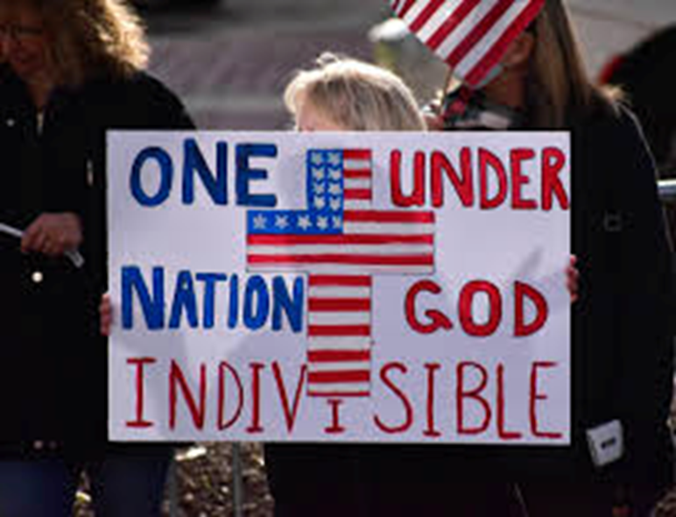
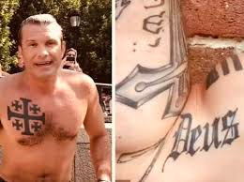
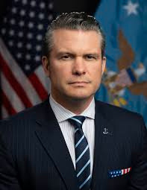

JD Vance
VICEPRESIDENT
LEGISLACIÓN RELIGIOSA EN CONTRA DE LA CONCIENCIA
Pete Hegseth
DEFENSE SECRETARY
CICLO DE CONFERENCIAS: LIBERTAD DE CONCIENCIA AMENAZADA

Slide 7
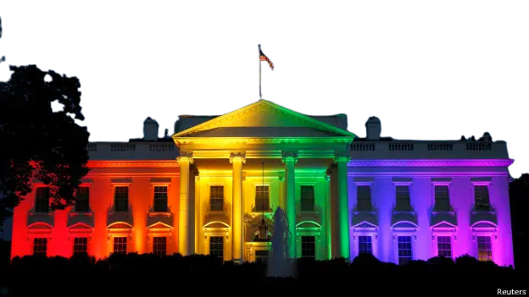



Matrimonio homosexual
Agenda LGTBQ+
Orientación de género en las escuelas
Aborto, etc
CICLO DE CONFERENCIAS: LIBERTAD DE CONCIENCIA AMENAZADA

Slide 8


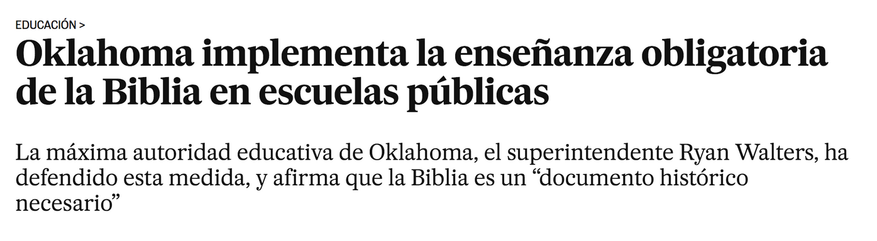
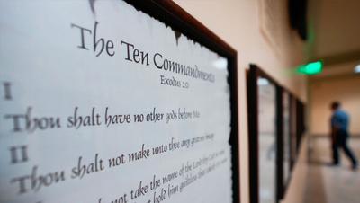
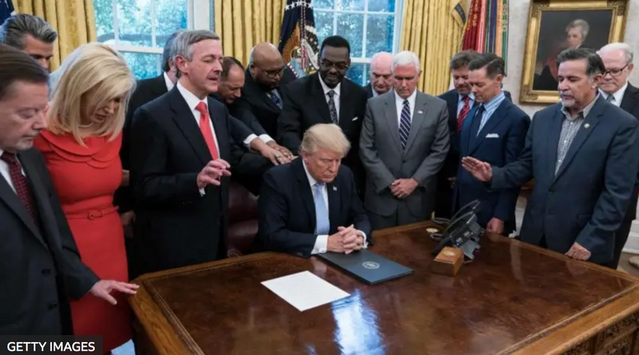
Presidente Cristiano
Enseñanza de Biblia obligatoria en las escuelas
La ley de Dios debe ser exhibida en los colegios
Iglesias y pastores pueden hacer proselitismo político
“La gente no puede ser feliz sin religión, sin esa creencia. Traigamos de vuelta la religión. Traigamos de vuelta a Dios a nuestras vidas". DONALD TRUMP / FEBRERO 2025
CICLO DE CONFERENCIAS: LIBERTAD DE CONCIENCIA AMENAZADA

Slide 9

TODOS LOS CAMINOS CONDUCEN A… ROMA
Una de las trampas de Satanás consiste en mezclar con el error una porción suficiente de verdad para cohonestar aquel. Los jefes del movimiento en favor del domingo pueden propagar reformas que el pueblo necesita, principios que estén en armonía con la Biblia; pero mientras mezclen con ellas algún requisito en pugna con la ley de Dios, los siervos de Dios no pueden unirse a ellos. Nada puede autorizarnos a rechazar los mandamientos de Dios para adoptar los preceptos de los hombres. CS 574
MATADERO
Izquierda
woke
Derecha Cristiana
CICLO DE CONFERENCIAS: LIBERTAD DE CONCIENCIA AMENAZADA

Slide 10

TRIPLE ALIANZA
Los papistas, los protestantes y los mundanos aceptarán igualmente la forma de la piedad sin el poder de ella, y verán en esta unión un gran movimiento para la conversión del mundo y el comienzo del milenio tan largamente esperado. CS 575.2
Cualquier movimiento en favor de la legislación religiosa, es realmente una concesión al papado, que durante tantos siglos ha guerreado constantemente contra la libertad de conciencia. 5T 665
CICLO DE CONFERENCIAS: LIBERTAD DE CONCIENCIA AMENAZADA

Slide 11

¿ES POSIBLE UNA LEY DOMINICAL?
Poco saben los protestantes lo que están haciendo al proponerse aceptar la ayuda de Roma en la tarea de exaltar el domingo. Mientras ellos tratan de realizar su propósito, Roma tiene su mira puesta en el restablecimiento de su poder, y tiende a recuperar su supremacía perdida. Establézcase en los Estados Unidos el principio de que la iglesia puede emplear o dirigir el poder del estado; que las leyes civiles pueden hacer obligatorias las observancias religiosas; en una palabra, que la autoridad de la iglesia con la del estado debe dominar las conciencias, y el triunfo de Roma quedará asegurado en la gran República de la América del Norte. CS 566
CICLO DE CONFERENCIAS: LIBERTAD DE CONCIENCIA AMENAZADA

Slide 12
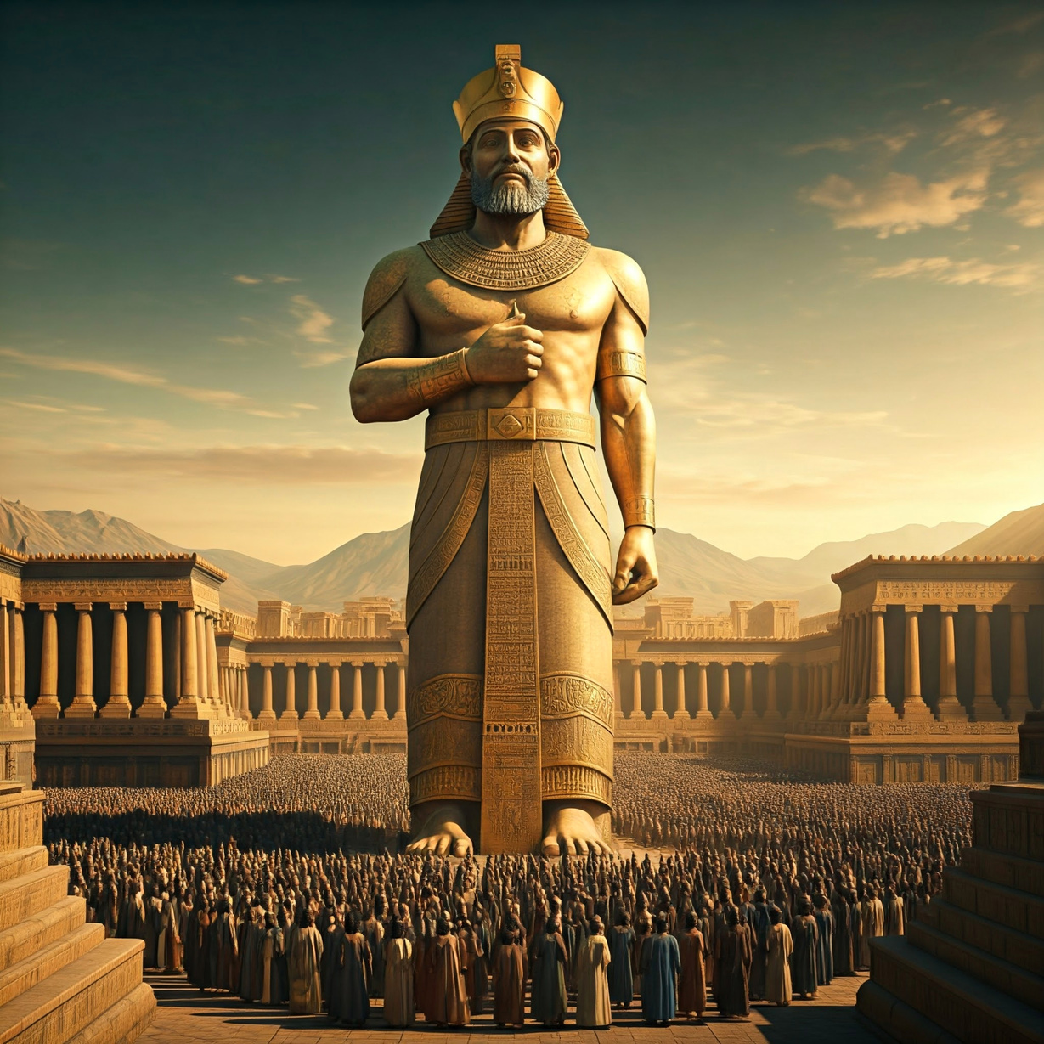
LEY UNIVERSAL
Daniel 3:4,5 “Y el pregonero anunciaba en alta voz: Mándase a vosotros, oh pueblos, naciones y lenguas, que al oír el son de la bocina, de la flauta, del tamboril, del arpa, del salterio, de la zampoña y de todo instrumento de música, os postréis y adoréis la estatua de oro que el rey Nabucodonosor ha levantado.”
CICLO DE CONFERENCIAS: LIBERTAD DE CONCIENCIA AMENAZADA

Slide 13
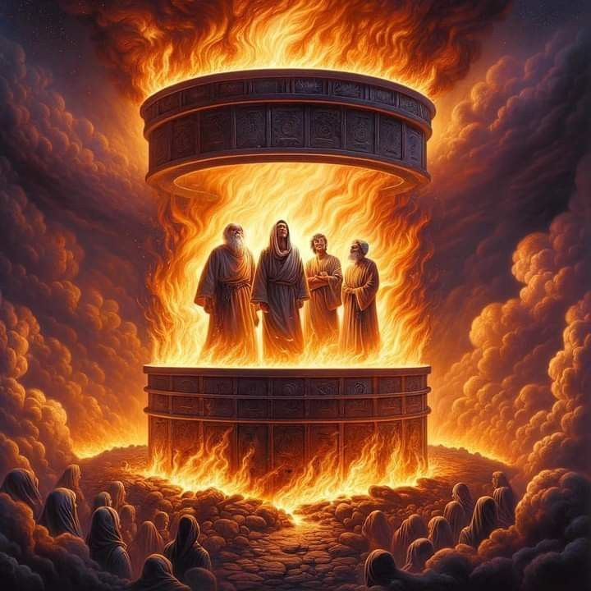
LA HISTORIA SE REPETIRÁ
Los dignatarios de la iglesia y del estado se unirán para hacer que todos honren el domingo, y para ello apelarán al cohecho, a la persuasión o a la fuerza. La falta de autoridad divina se suplirá con ordenanzas abrumadoras.
…La corrupción política está destruyendo el amor a la justicia y el respeto a la verdad; y hasta en los Estados Unidos de la libre América, se verá a los representantes del pueblo y a los legisladores tratar de asegurarse el favor público doblegándose a las exigencias populares por una ley que imponga la observancia del domingo.
…La libertad de conciencia que tantos sacrificios ha costado no será ya respetada. En el conflicto que está por estallar veremos realizarse las palabras del profeta: “Airóse el dragón contra la mujer, y se fue para hacer guerra contra el residuo de su simiente, los que guardan los mandamientos de Dios, y tienen el testimonio de Jesús”. CS 578.3
CICLO DE CONFERENCIAS: LIBERTAD DE CONCIENCIA AMENAZADA

Slide 14
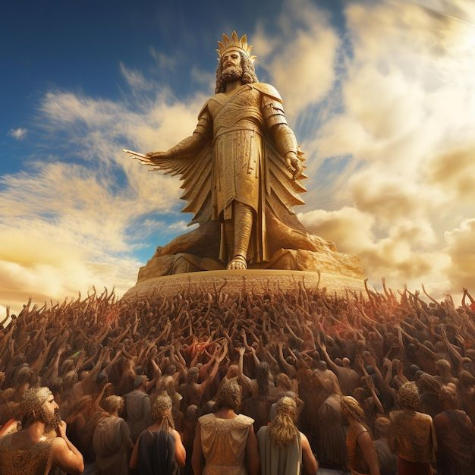

¡ES HORA DE DESPERTAR!
“Mientras que por su actitud el mundo protestante hace concesiones a Roma, despertémonos y comprendamos la situación, y consideremos la verdadera orientación de la contienda que nos espera. Alcen la voz los centinelas ahora, y den el mensaje que es verdad presente para este tiempo. Mostremos a la gente dónde estamos en la historia profética, y procuremos despertar el espíritu del verdadero protestantismo, haciendo sentir al mundo el valor de los privilegios de la libertad religiosa que se han disfrutado durante tanto tiempo.” 2JT 323.2
CICLO DE CONFERENCIAS: LIBERTAD DE CONCIENCIA AMENAZADA

Slide 15
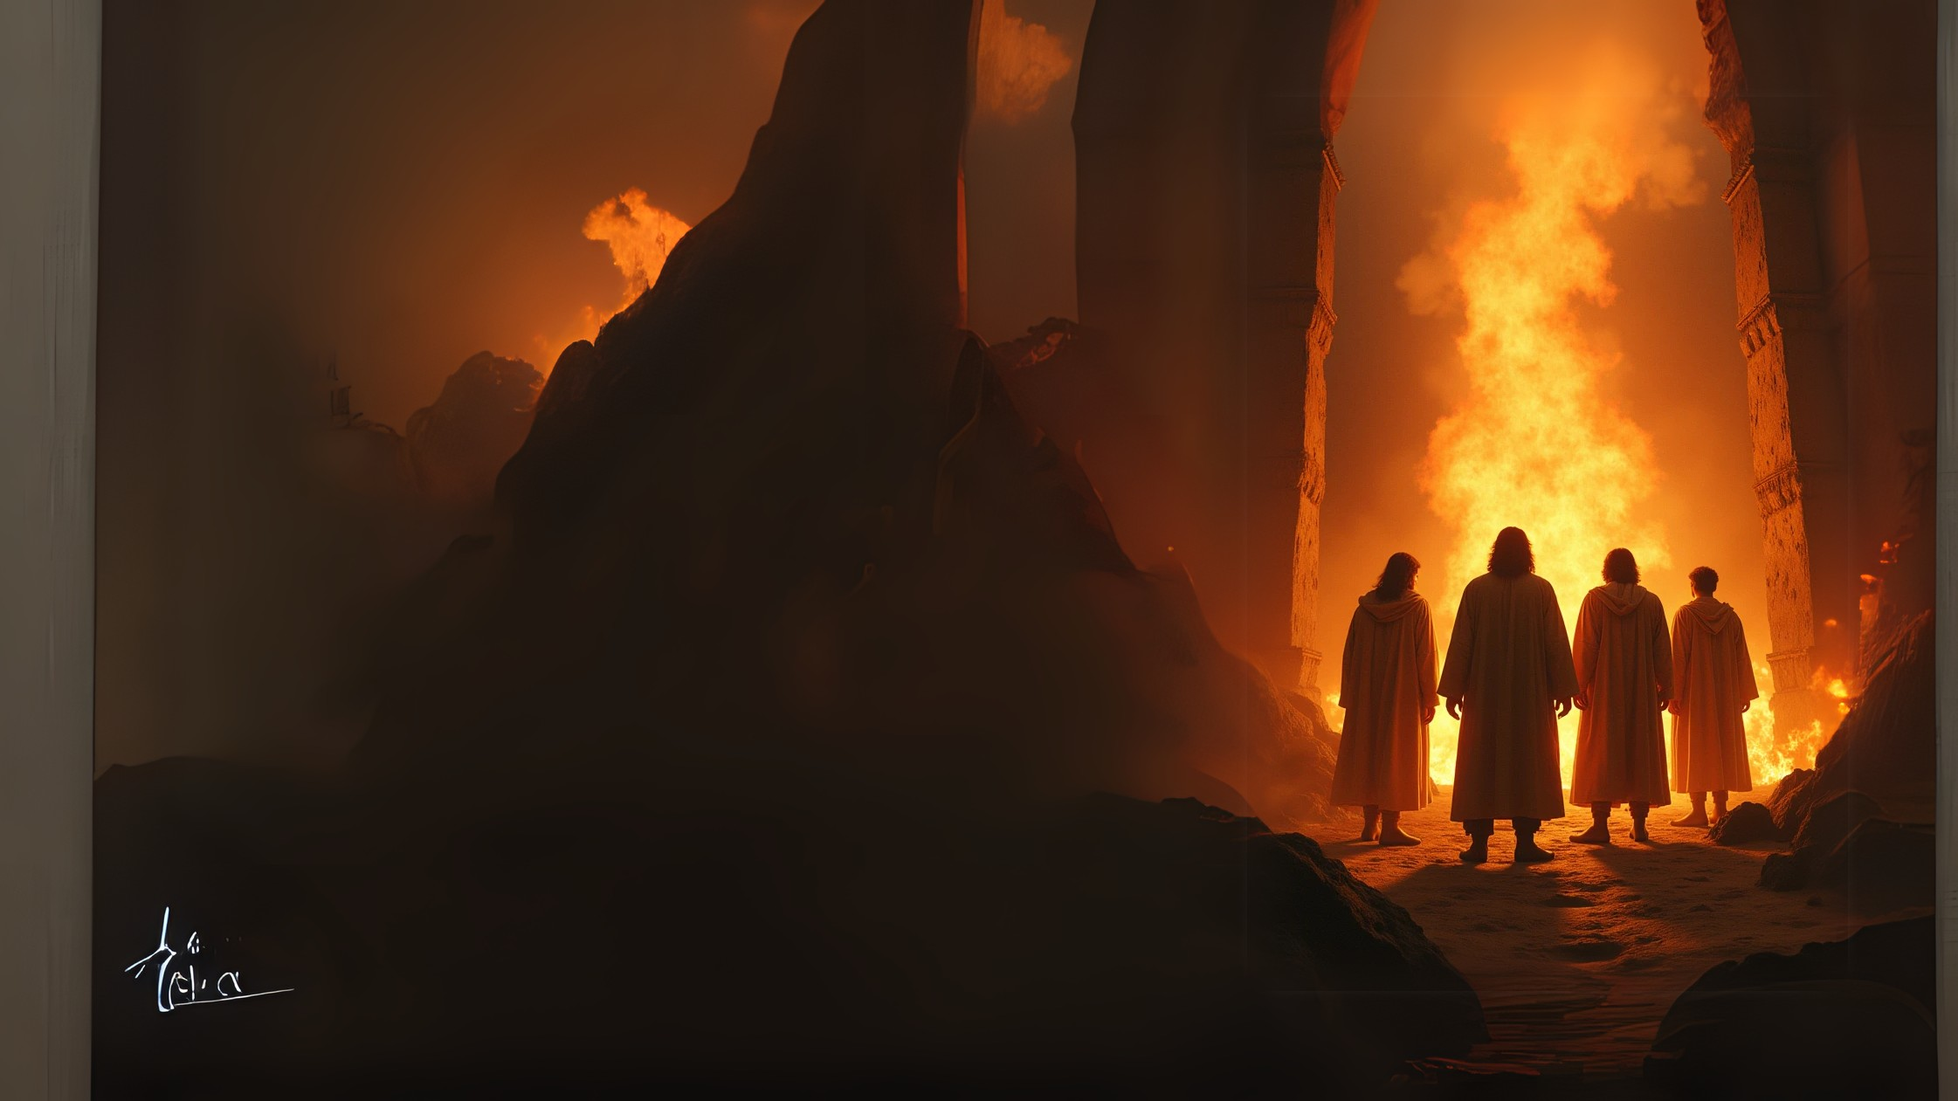
¡UN SOBERANO MAYOR!
DANIEL 3:17 “He aquí nuestro Dios a quien servimos puede librarnos del horno de fuego ardiendo; y de tu mano, oh rey, nos librará.
CICLO DE CONFERENCIAS: LIBERTAD DE CONCIENCIA AMENAZADA

Slide 16

HECHOS 5:29
“Es necesario obedecer a Dios antes que a los hombres.”
DANIEL 3:17 “HE AQUÍ NUESTRO DIOS A QUIEN SERVIMOS PUEDE LIBRARNOS DEL HORNO DE FUEGO ARDIENDO; Y DE TU MANO, OH REY, NOS LIBRARÁ.”
CICLO DE CONFERENCIAS: LIBERTAD DE CONCIENCIA AMENAZADA

Slide 17
El estandarte de la verdad y de la libertad religiosa sostenido en alto por los fundadores de la iglesia evangélica y por los testigos de Dios durante los siglos que desde entonces han pasado, ha sido, para este último conflicto, confiado a nuestras manos. La responsabilidad de este gran don descansa sobre aquellos a quienes Dios ha bendecido con un conocimiento de su Palabra. Hemos de recibir esta Palabra como autoridad suprema. Hemos de reconocer los gobiernos humanos como instituciones ordenadas por Dios mismo, y enseñar la obediencia a ellos como un deber sagrado, dentro de su legítima esfera. Pero cuando sus demandas estén en pugna con las de Dios, hemos de obedecer a Dios antes que a los hombres. La Palabra de Dios debe ser reconocida sobre toda otra legislación humana. Un “Así dice Jehová” no ha de ser puesto a un lado por un “Así dice la iglesia” o un “Así dice el estado”. La corona de Cristo ha de ser elevada por sobre las diademas de los potentados terrenales.— Los Hechos de los Apóstoles, 56.
CICLO DE CONFERENCIAS: LIBERTAD DE CONCIENCIA AMENAZADA

Slide 18
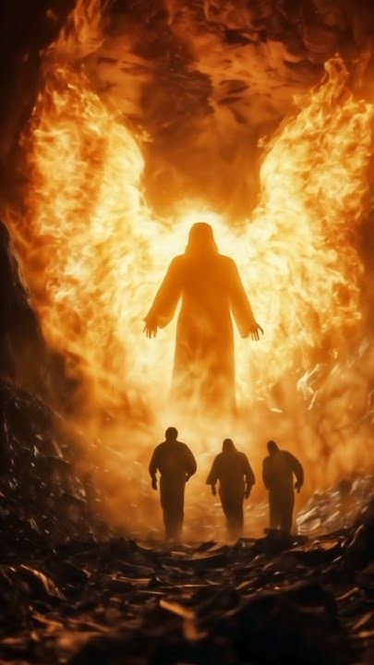
“YO TAMBIÉN TE GUARDARÉ
de la hora de la
PRUEBA QUE HA DE
VENIR SOBRE EL
MUNDO”
APOCALIPSIS 3:10
CICLO DE CONFERENCIAS: LIBERTAD DE CONCIENCIA AMENAZADA

Slide 19

APOCALIPSIS 3:11
“He aquí, yo vengo pronto; retén lo que tienes, para que ninguno tome tu corona.”
“He aquí, yo vengo pronto; retén lo que tienes, para que ninguno tome tu corona.”
CICLO DE CONFERENCIAS: LIBERTAD DE CONCIENCIA AMENAZADA

